Slide 1
Інформація про коронавірусну інфекцію, викликану 2019-nCoV (COVID-2019)
к. фарм. н. доц. Губін Ю.І.
20.02.2020

Slide 2
ЗАГАЛЬНА ІНФОРМАЦІЯ
Коронавірусна інфекція - гостре вірусне захворювання з переважною поразкою верхніх дихальних шляхів.
Етіологія: РНК вірус роду Betacorona virus сімейства Coronaviridae.
природний резервуар: невідомий. ймовірно, дикі тварини (кажани, змії і ін.)
джерело інфекції: тварини або хвора людина.
шляхи передачі: повітряно-крапельний (виділення вірусу при кашлі, чханні, розмові), повітряно-пиловий, контактний.
фактори передачі: повітря, харчові продукти, предмети побуту.
Інкубаційний період: Від 2 до 14 діб, частіше 2-7 діб (точних даних немає на поточний момент).
згідно з останніми даними, захворювання стає заразним до появи симптомів
лікування: патогенетичне, симптоматичне.

Slide 3
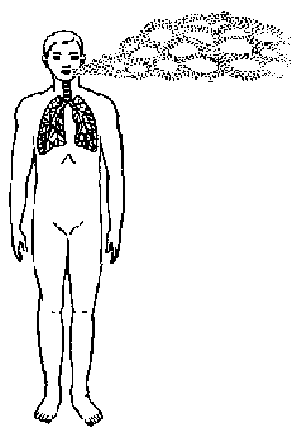
Особливості інфікування дихальних шляхів
поширення збудника хвороби здійснюється повітряно-крапельним або повітряно-пиловим шляхом
Чіхання,
кашель
крапельна фаза
дихання
аерозоль
розмова
Висихання, осідання
пилова фаза

Slide 4
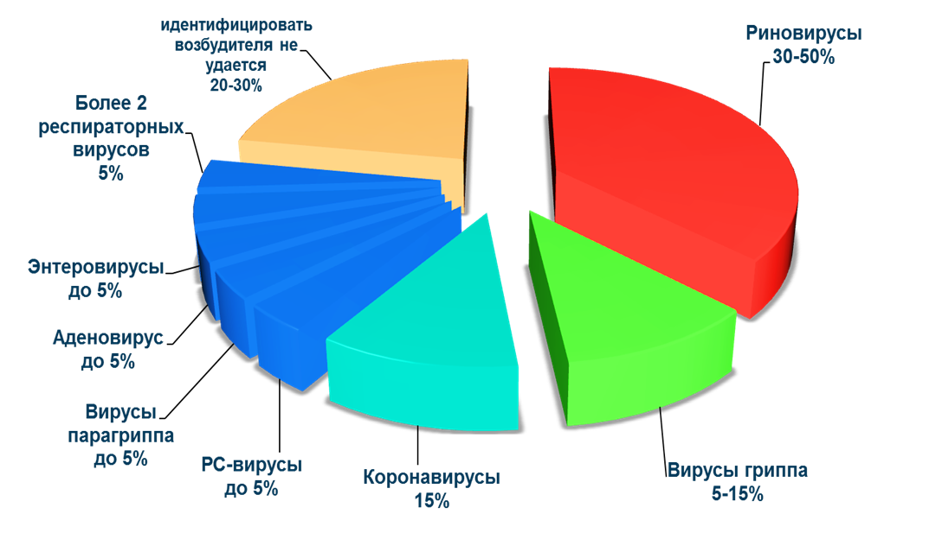
Етіологічна структура циркулюючих респіраторних вірусів
Актуальність: мікст-інфекції !!!
Patel, Janak A. Nasopharyngeal acute phase cytokines in viral upper respiratory infection / Janak A. Patel, S. Nair, Krystal Revai // The Pediatric Infection Disease Journal. 2009. № 11. P. 1002-1007.
Upper Respiratory Tract Infection [Electronic resource] / A. Meneghetti. 2009. Mode of access: www.medscape.com. Date of access: 28.01.2010.

Slide 5
епідеміологічна обстановка
30 січня на засіданні комітету з надзвичайних ситуацій ВООЗ спалах нового коронавирусу була визнана надзвичайною ситуацією у сфері охорони здоров'я, що має міжнародне значення.
На 20 лютого підтверджено 75735 заражених в 30 країнах і територіях (а також 5248 підозрюваних випадків в Китаї), 2128 летальних випадків. Переважна кількість випадків припадає на Китай.
11 лютого 2020 року захворювання отримало назву нової коронавІрусної пневмонії (COVID-2019)
https://ru.wikipedia.org/wiki/спалах_COVID-19

Slide 6
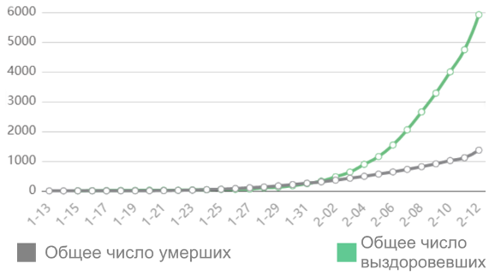
Загальна кількість померлих і тих, що видужали в Китаї

Slide 7
діагностика
100% діагноз ставиться тільки завдяки тест-системі, є нові дані по симптоматиці. класичні вірусні симптоми на зразок сильного нежиттю – для Уханського вірусу не характерні. Йому більш властиві відразу симптоми ураження нижніх дихальних шляхів, тобто лихоманка, інтенсивний кашель, загальна слабкість, у значної кількості пацієнтів є діарея та кон'юнктивіт.

Slide 8
симптоми
підозрілими на розвиток важкого гострого респіраторного синдрому (ТОРС, атипова пневмонія) вважаються Усе інфекційні захворювання невідомої етіології при наявності наступних ознак:
дані про контакт з пацієнтом ТОРС або виїзд в регіони з зафіксованими спалахами ТОРС в протягом десяти діб до появи захворювання.
Основні симптоми:
1) підвищення температури тіла понад 38 градусів в > 90% випадків;
2) кашель (сухий або з невеликою кількістю мокротиння) в 80% випадків;
3) відчуття здавленості в грудній клітці в > 20% випадків;
4) задишка в 15% випадках.

Slide 9
лікування
14 лютого агентство Сіньхуа повідомило, що застосована китайськими лікарями методика переливання плазми перехворіли коронавірусом COVID-19 довела свою ефективність для лікування заражених пацієнтів
в зовнішньому середовищі коронавірус НЕ стійкий, він швидко руйнується при нагріванні і обробці дезінфікуючими засобами.
Як заявив на прес-конференції в Женеві глава ВООЗ д-р Тедрос Адханом Гебрейесус, В 80% випадків хвороба протікає в легкій формі і закінчується повним одужанням. Смертність від коронавируса вище 2%. Серед жертв найбільше літніх людей.

Slide 10
ПРОФІЛАКТИКА Коронавірусної ІНФЕКЦІЇ
вакцини від коронавірусной інфекції немає, вона в стадії розробки і може з'явитися через 1,5 року.
профілактика включає в себе:
ізоляцію інфікованих пацієнтів,
проведенні дезінфекції в зоні зараження і транспортних засобах,
використання коштів індивідуального захисту (Маски, респіратори),
лабораторна діагностика коронавірусної інфекції проводиться при важких випадках захворювань ГРВІ та пневмонії,
підвищення імунітету.

Slide 11
ПРОФІЛАКТИКА Коронавірусної ІНФЕКЦІЇ
Можна припустити, що коронавірус розповсюджується аналогічно вірусу грипу
дослідження показують, що епідемії грипу пов'язані з низькою абсолютною вологістю повітря
Механізм руйнування вірусу у вологому повітрі до цих пір не ясний. Але зв'язок абсолютної вологості і ефективності поширення вірусу грипу доведена експериментально.

Slide 12
рекомендації ВООЗ для населення у зв'язку c поширенням нового коронавірусу
Регулярно мийте руки Регулярно обробляйте руки спиртовмісними засобами або мийте їх з милом.
Навіщо це потрібно? Якщо на поверхні рук присутній вірус, то обробка рук спиртовмісними засобами або миття їх з милом вб'є його.
Дотримуйтесь правил респіраторної гігієни
При кашлі та чханні прикривайте рот і ніс серветкою або згином ліктя; відразу викидайте серветку в контейнер для сміття з кришкою і обробляйте руки спиртовмісними антисептиками або мийте їх водою з милом.
Навіщо це потрібно? Прикривання рота і носа при кашлі та чханні дозволяє запобігти поширенню вірусів та інших хвороботворних мікроорганізмів. Якщо при кашлі або чханні прикривати ніс і рот рукою, мікроби можуть потрапити на ваші руки, а потім на предмети або людей, до яких ви торкаєтеся.

Slide 13
Дотримуйтесь дистанції в громадських місцях
Тримайтеся від людей на відстані як мінімум 1 метра, особливо якщо у них кашель, нежить і підвищена температура.
Навіщо це потрібно? Кашляючи або чхаючи, людина, яка хворіє респіраторною інфекцією, такий як 2019 nCoV, поширює навколо себе дрібні краплі, що містять вірус. Якщо ви перебуваєте занадто близько до такої людини, то можете заразитися вірусом при вдиханні повітря.
По можливості, не чіпайте руками очі, ніс і рот
Навіщо це потрібно? Руки торкаються багатьох поверхонь, на яких може бути присутнім вірус. Торкаючись руками до очей, носа або рота, можна перенести вірус з шкіри рук в організм.
При підвищенні температури, появу кашлю і скруті дихання якомога швидше звертайтеся за медичною допомогою
Якщо ви відвідували райони Китаю, де реєструється 2019 nCoV, або тісно спілкувалися з кимось, у кого після поїздки з Китаю спостерігаються симптоми респіраторного захворювання, потрібно повідомите про це медичного працівника.
Навіщо це потрібно? Підвищення температури, кашель і утруднення дихання вимагають негайного звернення за медичною допомогою, оскільки можуть бути викликані респіраторною інфекцією або іншим серйозним захворюванням. Симптоми ураження органів дихання в поєднанні з підвищенням температури можуть мати найрізноманітніші причини, серед яких в залежності від скоєних пацієнтом поїздок і його контактів може бути 2019 nCoV.

Slide 14
Якщо у вас легкі респіраторні симптоми і ви не їздили в Китай або по території Китаю
Якщо у вас спостерігаються слабо виражені симптоми захворювання органів дихання і ви не відвідували Китай, вам слід ретельно дотримуватися елементарної респіраторної гігієни і гігієни рук і, по можливості, залишатися вдома до одужання.
В якості загальних запобіжних заходів дотримуйтесь звичайних правил гігієни при відвідуванні продуктових ринків, де продаються живі тварини, м'ясо і птиця або інші продукти тваринного походження
Після дотику до тварин або продуктів тваринного походження ретельно мийте руки чистою водою з милом; не торкайтеся руками до очей, носа або рота; уникайте контактів з хворими тваринами і не чіпайте зіпсовані продукти тваринного походження. Категорично уникайте будь-яких контактів з іншими тваринами на території ринку (бродячими котами або собаками, гризунами, птахами, кажанами). Уникайте контактів з потенційно зараженими відходами або рідинами тваринного походження на підлозі або інших поверхнях в магазинах або ринкових павільйонах.
Не вживайте в їжу сирі або ті, що не пройшли належну термічну обробку продукти тваринного походження
Відповідно до правил забезпечення безпеки продуктів харчування особливу обережність слід проявляти при поводженні з сирим м'ясом, молоком або органами тварин, щоб уникнути перехресного забруднення продуктами харчування, які не пройшли термічну обробку.

Slide 15
Будьте здорові!

